Slide 1
Catalogo
Raffen SCOOP.
Curso:2012/13

Slide 2
Índice
Bull blanco
Butifarra de la lengua
Butifarra negra con cebolla
Longaniza seca
Queso campo bello
Queso “toballo”
Chorizo rojo fresco
Chorizo seco

Slide 3
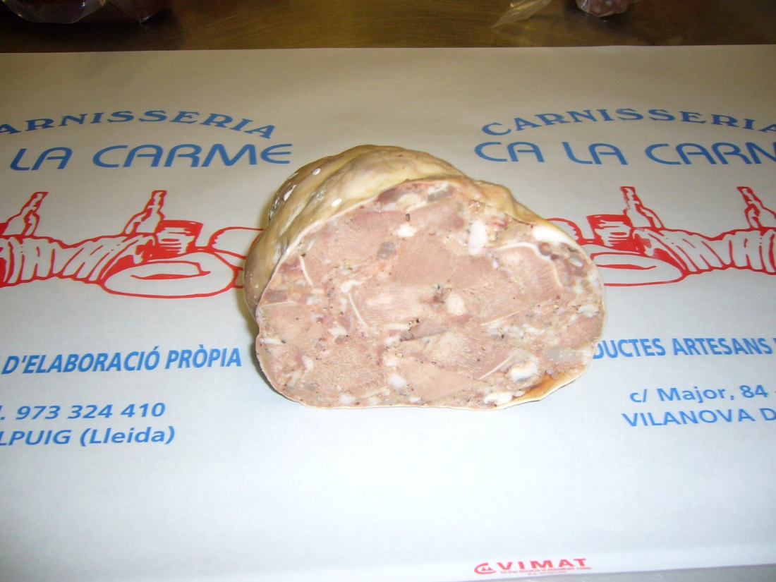
Bull blanco
Ingredientes:
Carne de la cabeza de cerdo, lengua de cerdo, carne magra de cerdo, sal y pimienta.
Precio: 3,90€
Peso aprox: 250g
Todos los productos están envasados al vacio para su mejor conservación y transporte, el IVA esta incluido en el precio.

Slide 4
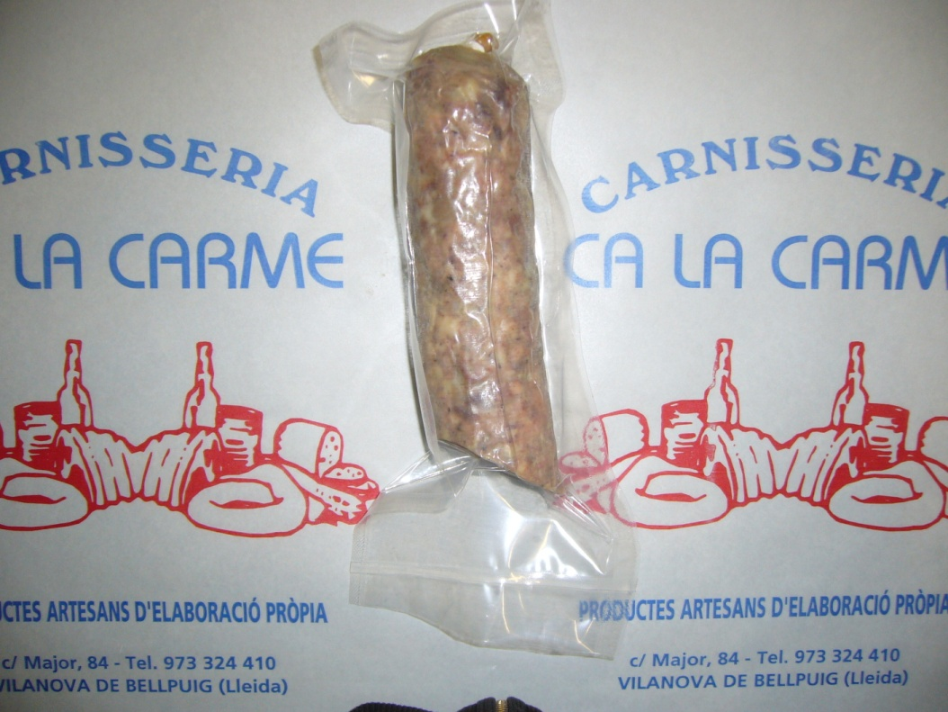
Butifarra de la lengua
Ingredientes:
Tocino, carne magra, lengua, sal y pimienta.
Todos los ingredientes son de tocino.
Precio: 2,50€
Peso aprox: 250 a 300 g
Todos los productos están envasados al vacio para su mejor conservación y transporte, el IVA esta incluido en el precio.

Slide 5
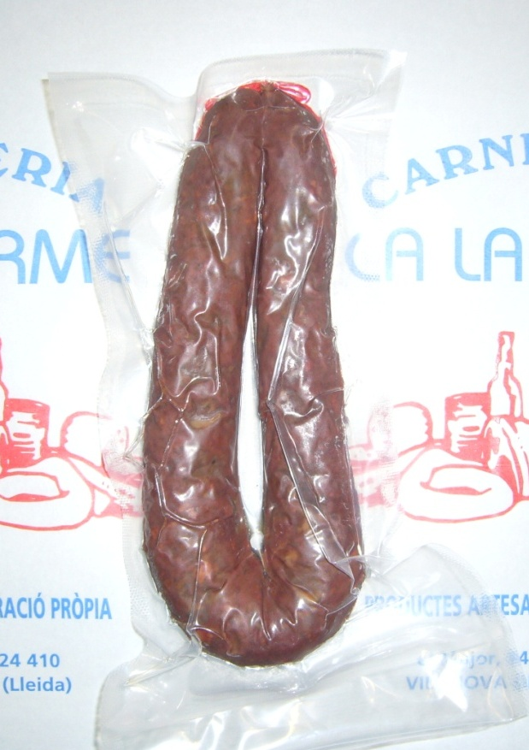
Butifarra negra CON cebolla
Ingredientes:
Sangre de cerdo, pan, cebolla, tocino, sal y pimienta
Precio: 3,70€
Peso aprox: 450g
Todos los productos están envasados al vacio para su mejor conservación y transporte, el IVA esta incluido en el precio.

Slide 6
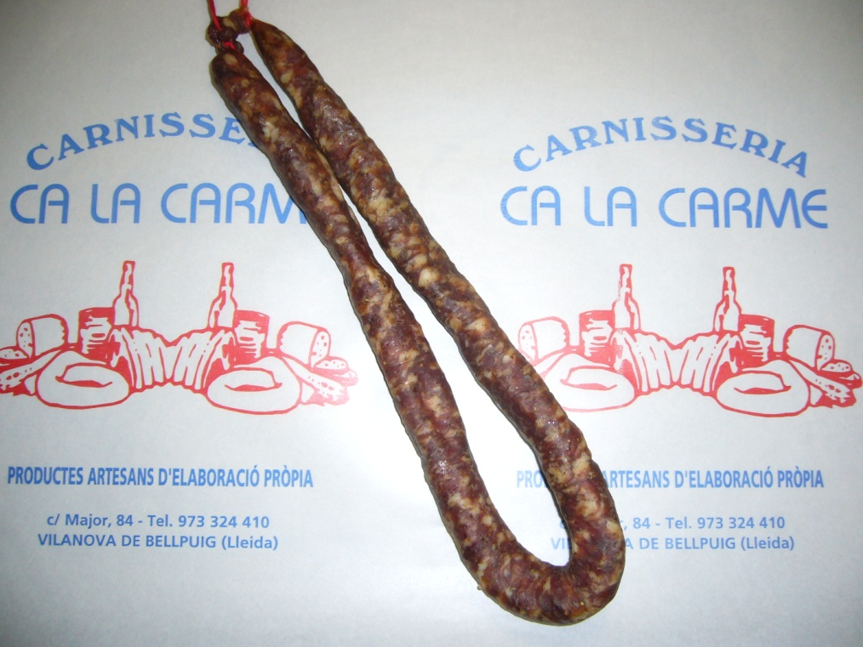
Longaniza seca
Ingredientes:
Espalda, tocino, sal y pimienta.
Precio: 4,50€
Peso aprox: 250g
Todos los productos están envasados al vacio para su mejor conservación y transporte, el IVA esta incluido en el precio.

Slide 7
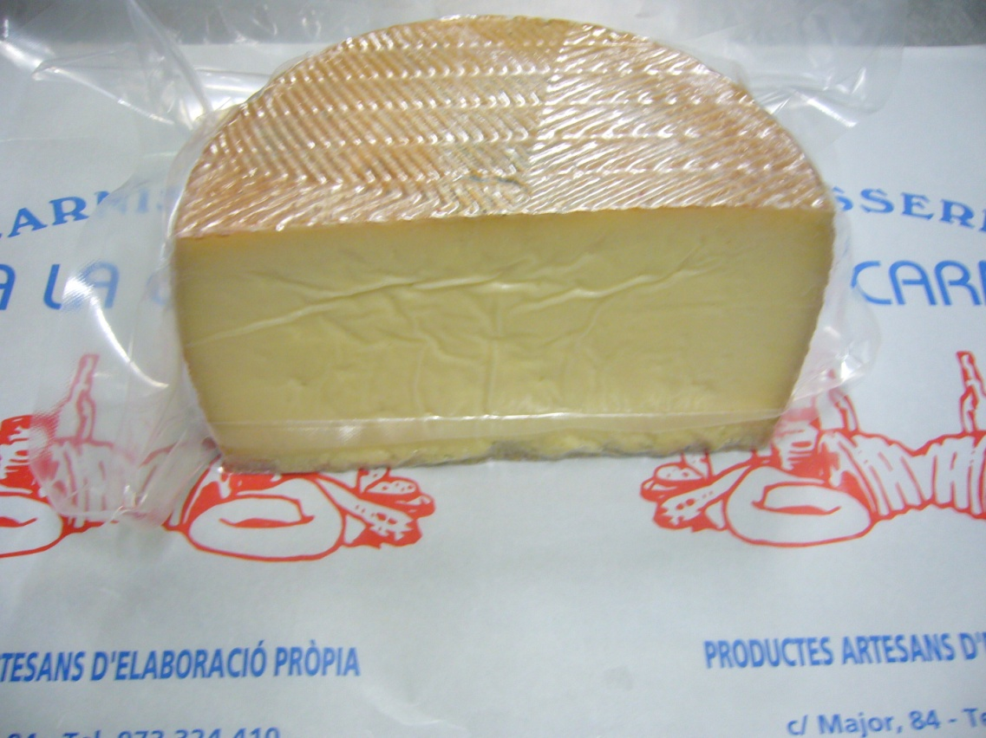
Queso campo bello
Ingredientes: queso semicurado(leche de cabra ,de vaca y de oveja).
Precios: 3,50€
Peso aprox: 250g
Todos los productos están envasados al vacio para su mejor conservación y transporte, el IVA esta incluido en el precio.

Slide 8
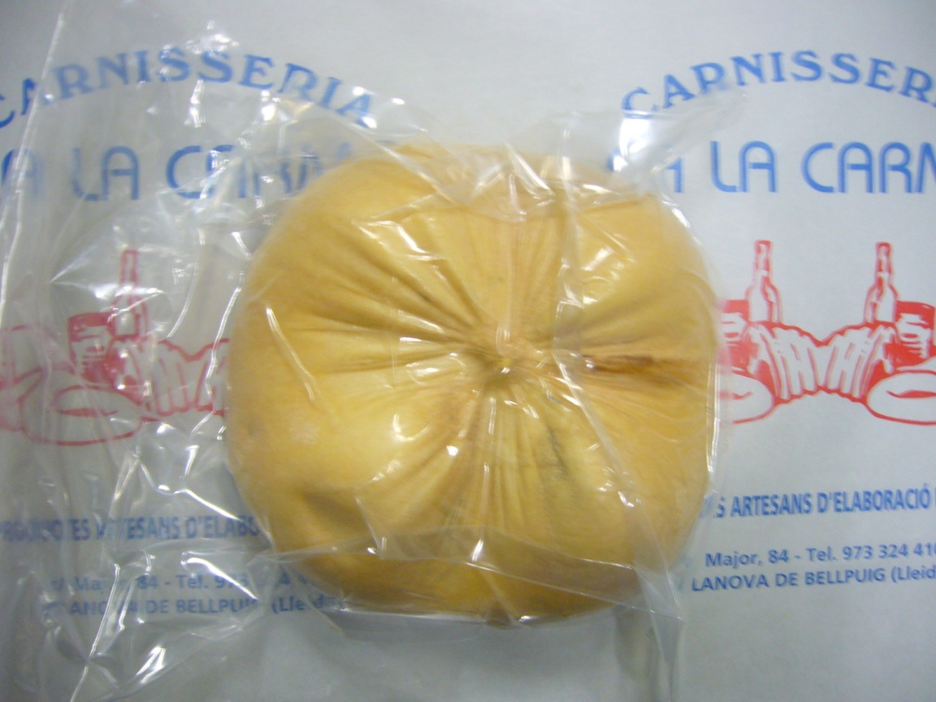
Queso “toballo”
Ingredientes: queso curado de cabra.
Precio: 3,90€
Peso aprox: 250g
Todos los productos están envasados al vacio para su mejor conservación y transporte, el IVA esta incluido en el precio.

Slide 9
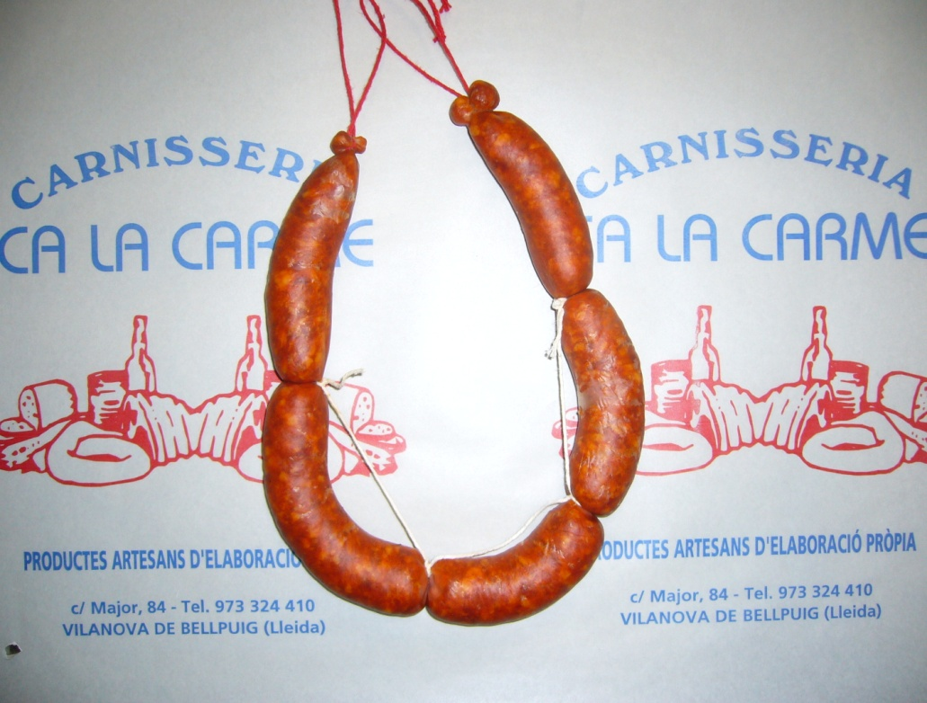
Chorizo rojo fresco
Ingredientes: espalada y tocino, papada y preparado de chorizo rojo, sal y pimienta.
Precio: 3,30€
Peso aprox: 300g
Todos los productos están envasados al vacio para su mejor conservación y transporte, el IVA esta incluido en el precio.

Slide 10
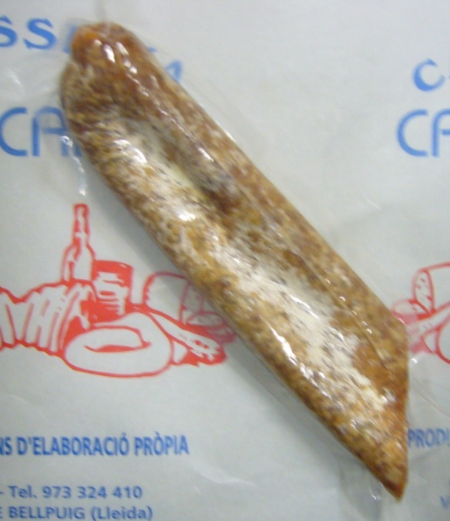
Chorizo seco
Ingredientes:
Espalda, tocino, sal y pimienta.
Precio: 5,80€
Peso aprox: 300g
Todos los productos están envasados al vacio para su mejor conservación y transporte, el IVA esta incluido en el precio.

Slide 11
Memoria USB personalizada
Características:
EKU 4GB
Enviar el logo deseado y este será impreso en la memoria
Precio: 269,95€
25 unidades
El IVA esta incluido en el precio.

Slide 12
Aceite de oliva
Es la mezcla de aceites de oliva refinado y aceite de oliva virgen o virgen extra. El aceite de Borges es de primera calidad, gracias a su baja acidez y su mayor contenido en aceite de oliva Virgen Extra. Botella 1L.
4,30€/u
Envasado en plástico. El IVA esta incluido en el precio.

